Slide 1

X86模拟器开发---PA1简介
谭志虎 2017-09
Notes:
1

Slide 2



PA能做什么？什么是NEMU？
Application Program
movl %eax, %ebx
Linux/GNU
movl %eax, 0x100(%ebx, %esi, 4)
Computer Hardware
请问大家是否可以使用GNU GDB对NEMU上运行的应用程序进行调试？
硬件
CPU
Mem
I/O
Guest Program（OS/APP）
在PC上运行应用程序
Abstract Machine（AM）
Super Mario
Simulated X86 Hardware
软件
Simulated NES Hardware
CPU
Mem
I/O
NES Emulator
NEMU
Linux/GNU
Linux/GNU
Computer Hardware
Computer Hardware
在虚拟机上运行应用程序

Slide 3
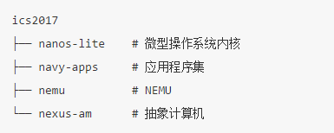
PA的文件结构

Slide 4
NEMU特性
Excp
Timer
device
TRM
CPU
IOE
PC
ALU
Keyboard
ASYE
PTE
MMU
Reg
UART
Common data flow
Debug information
mem
Memory mapped I/O
Memory
Monitor
VGA
Port I/O
Interrupt

Slide 5
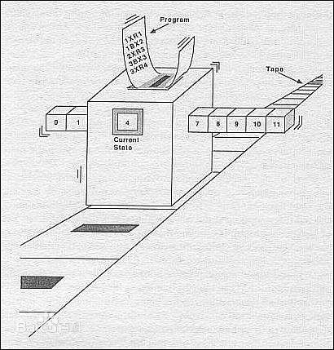
最简单的计算机（图灵机TRM）
程序需要有地方放置 -> 存储器
程序需要处理数据 -> 加法器（运算器ALU）
需要高效地暂存处理的中间结果 -> 寄存器
最简单的计算机的工作方式？
根据PC值从存储器中取出指令
执行指令
更新PC值
Reg
Mem
ALU

Slide 6
NEMU的主体代码框架
ics2017/nemu/src/main.c（注：“～”表示“ics2017/nemu/src”）
～/monitor/monitor.c
～/cpu/reg.c
～/monitor/monitor.c
～/monitor/monitor.c
init_monitor()
reg_test()
load_img()
restart()
测试寄存器结构
加载客户程序
启动计算机运行
设置eip寄存器
设置cr0寄存器
模拟器主循环，类似GDB，等待用户输入命令。
输入“c”，进入指令执行主循环“cpu_exec()”
ui_mainloop()
设置EFLAGS
～/monitor/debug/ui.c
区别于实际的计算机启动流程
客户程序镜像是可执行文件中raw binary
0
0x100000(%eip)
客户程序镜像
主存空间

Slide 7
IA-32的寄存器组织
%eax
累加器（32bits）
%ax(16bits)
%ah(8bits)
%al(8bits)
%ecx
计数寄存器
%cx
%ch
%cl
%edx
数据寄存器
%dx
%dh
%dl
%ebx
基址寄存器
%bx
%bh
%bl
%esi
源变址寄存器
%si
%edi
目标变址寄存器
%di
%esp
堆栈指针
%sp
%ebp
基址指针
%bp
%eip
指令指针
%eip
%eeflags
标志寄存器
%flags
CS(代码段)16bits
8个通用寄存器
两个专用寄存器
6个段寄存器
SS(堆栈段)
DS(数据段)
ES(附加段)
FS(附加段)
GS(附加段)

Slide 8
实现正确的寄存器结构体
nemu/include/cpu/reg.h
typedef struct {
struct {
uint32_t _32;
uint16_t _16;
uint8_t _8[2];
} gpr[8];
uint32_t eax, ecx, edx, ebx, esp, ebp, esi, edi;
vaddr_t eip;
. . . . . .
} CPU_state;
_32
gpr[0]
_8[1]
_8[0]
_16
_32
gpr[1]
_8[1]
_8[0]
_16
. . .
_32
gpr[7]
_8[1]
_8[0]
_16
eax
ecx
. . .
edi

Slide 9
寄存器访问方法
EAX : cpu.eax 或 cpu.gpr[0]._32
EAX : cpu.ax 或 cpu.gpr[0]._16
AH ： cpu.gpr[0]._8[1] cpu.ah？
EIP ： cpu.eip
EFLAGS: cpu.eflags
SF CF OF: cpu.SF cpu.OF ？？？

Slide 10
指令执行主循环 cpu_exec()
所在文件：nemu/src/monitor/cpu-exec.c
void cpu_exec(uint32_t n) {
if(nemu_state == END) {
printf(“Program execution has ended. To restart ….\n");
return;
}
nemu_state = RUNNING;
. . . . .
for(; n > 0; n --) {
exec_wrapper(print_flag);
……………..
if(nemu_state != RUNNING) { return; }
}
if(nemu_state == RUNNING) { nemu_state = STOP; }
}
//每次执行%eip指向的一条指令
指令执行循环退出条件：
达到循环次数
执行了nemu_trap指令

Slide 11
NEMU中的“图灵机TRM”
程序需要有地方放置 -> 存储器
数组pmem（128MB，位于" nemu/src/memory/memory.c "）
程序需要处理数据 -> 加法器（运算器ALU）
需要高效地暂存处理的中间结果 -> 寄存器
结构体CPU_state（位于" nemu/include/cpu/reg.h "）
TRM的工作方式
函数cpu_exec() （位于" nemu/src/monitor/cpu-exec.c"）
使用软件的数据结构模拟数字电路（虚拟计算机）

Slide 12
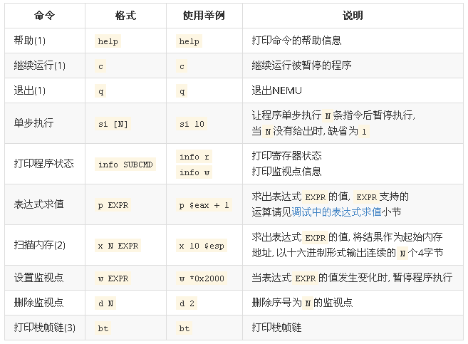
简易调试器支持的功能
已实现
正则表达式
递归
链表

Slide 13
简易调试器支持的功能
简易调试器：nemu/src/monitor/debug/ui.c
表达式求值： nemu/src/monitor/debug/expr.c
监视点： nemu/src/monitor/debug/watchpoint.c

Slide 14
总结
nemu/src/main.c: main()
NEMU入口
nemu/src/monitor/debug/ui.c: ui_mainloop()
用户接口主循环
nemu/src/monitor/cpu-exec.c: cpu_exec()
CPU执行主循环

